Slide 1
提高代码质量的技术常称为代码优化。根据代码优化是否涉及具体的计算机来划分，代码优化可分为两大类。一类是与机器有关的优化，这类优化一般在目标代码上进行。具体的有对寄存器的优化、多处理机的优化、特殊指令的优化等。有时因为这种优化只观察中间代码或目标代码的相邻部分，并对其进行优化，所以又称为窥孔优化。另一类是与机器无关的优化，在中间代码上进行。根捃优化对象所涉及的程序范围，又分为局部优化、循环优化和全局优化等。
通常为了使优化不依赖于目标机器的特性，主要的优化工作在中间代码上进行。这时的问题是，优化应用于程序的哪些部分？下面举例说明对一段程序的中间代码如何进行优化。
例7.1 设A，B分别为两个一维数组，它们的初始地址分别表示为addr(A)，addr( B)。源程序段是
S=0；
for(i=l；i<=20; i++)
S=S+A[i]*B[i]；
云南大学数学系

Slide 2
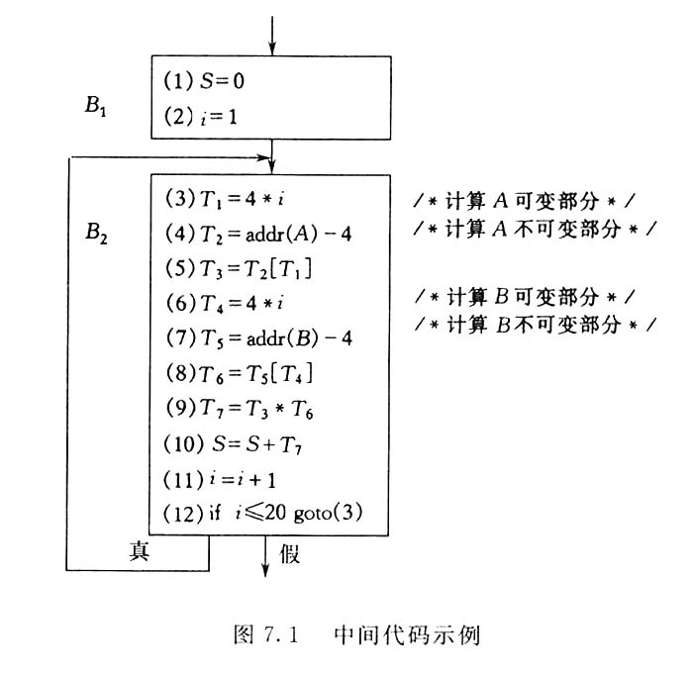
若机器按字节编址，按照5.4节中关于循环语句的翻译，可以得到一组中间代码。略经整理并用三地址码形式表示在图7.1中。
在图7.1示例的中间代码中，根据程序流向的特点，分为B₁，B₂两块。B₁是循环体外的语句序列，B₂是可重复执行的循环体语句序列。通过等价变换，将尽量减少循环体中的语句。同时尽可能减少无实际意义的重复计算与赋值，尽可能降低机器运算的级别，如机器作加法比作乘法快。这些优化操作不仅简化了中间代码，而且有利于提高代码的执行速度。
云南大学数学系

Slide 3
1．删除公共子表达式（删除多余运算）
公共子表达式是指在一个基本程序块内计算结果相同的子表达式。对相同的子表达式只在第一次出现时计算并且仅计算一次，其结果暂存人T_{i}，在以后重复出现的地方直接引用T_{i}，而不必重复计算，这样既节约了空间，又节省了时间。这种优化称为删除公共子表达式，也称为删除多余运算。
图7.1的B₂中公共子表达式4*i出现在四元式(3)和(6)中，而从(3)到(6)之间没有对于表达式中的变量i重新赋值，因此T₁= T₄，第二个4*i也是多余的运算，可以删去，将原四元式改为(6) T₄=T₁。
2．代码外提
代码外提是指将循环中的不变运算提到循环体前面。处在循环体内的不变运算，不论循环体重复执行多少次都不影响其计算结果，这样的运算只会浪费代码执行时间。因此将这类运算提到循环体外并不影响程序运行结果，还可加快代码执行速度。
云南大学数学系

Slide 4
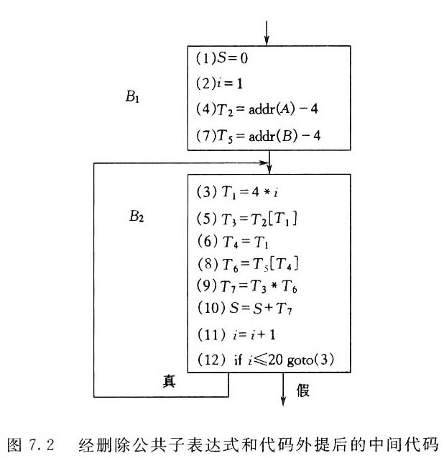
图7.1的B₂中，四元式
(4) T₂=addr(A) -4
…
(7) T₅=addr(B)-4
中，由于addr(A)，addr(B)已知，T₂，T₅的值不随循环的执行而变化，因此将四元式(4)，(7)提到B₂前面，这样得到图7.2。
云南大学数学系

Slide 5
3．强度削弱
强度削弱是指在不改变运算结果的前提下，将程序中执行时间长的运算替换成执行时间短的运算。对计算机上的二进制算术运算，作加法一般比作乘法的速度快。如果能在循环中进行这种变换，其优化效果更是显而易见。因此，推广到一般，对中间代码级的运算应尽可能降低运算级别。
图7.2中，分析四元式(3) T₁= 4*i，i是循环控制变量，每循环一次，i增加一个步长值。对本例，每循环一次i值加1。由(3)知，T₁随i的增加而有规律的变化：
i=1 T₁= 4*i=4*l
i=2 T₁= 4*i=4*2
…
i=k T₁= 4*i=4*k
根据以上结果，将四元式(3)改为如下形式：
(3) T₁= 4*i 改为
云南大学数学系

Slide 6
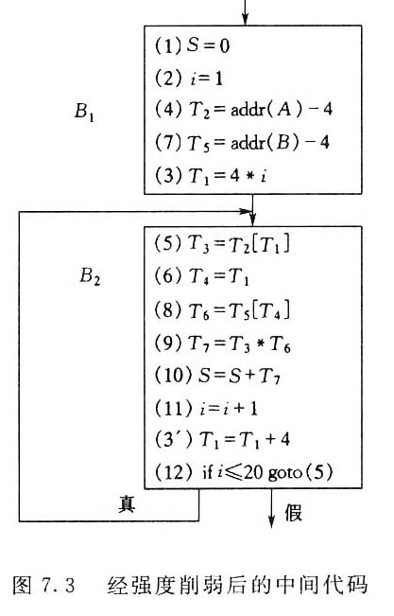
(3) T₁= 4*i 改为
(3) T₁= 4*i提到循环外
…
(3’) T₁= T₁ +4 循环体内
由此得到图7.3，注意图7.3中goto语句的标号因四元式(3)外提而改为(5)。
云南大学数学系

Slide 7
4．变换循环控制条件（删除归纳变量）
for循环中，控制变量i的作用域是本循环体。如果在循环体内存在一个变量（或临时变量）T与循环控制变量i保持线性关系，同时在循环后面不引用i，而除去i又不影响程序结果，则可由T取代i的控制循环次数的作用。从循环中删除i，这种方法称为变换循环控制条件，或称为删除归纳变量。
在图7.3中，i与T,保持T₁= 4*i的线性关系。假设在循环体外不引用i，则循环控制条件可以改变为
i≤20=>i≤80
5．合并已知量
已知量是指常数或在编译时就能确定其值的变量。合并已知量是指若参加运算的两个对象在编译时都是已知量，则可以在编译时直接计算出它们的运算结果，不必等到程序运行时再计算。
图7.3的B₁中，四元式(2)i=1，其后的两个四元式中没有改变i值，四元式(3) T₁= 4*i中参加运算的两个对象都为已知。因此变换(3)为T₁= 4，如图7.4所示。
云南大学数学系

Slide 8
6．复写传播
复写传播是指尽量不引用那些在程序中仅仅只传递信息而不改变其值，也不影响其运行结果的变量。
在图7.3中，T₄就是这样一种变量。四元式(6) T₄= T₁，下一个四元式(8) T₆= T₅[T₄]，这之间iT₄的值并没有变化，所以可以在四元式(8) 中直接引用T₁。
如果在后继程序中不再使用(6) T₄= T₁，这时(6) T₄= T₁，成为无用的赋值，便于下面删除无用赋值实现优化。经复写传播优化后的代码表示如图7.4。
云南大学数学系

Slide 9
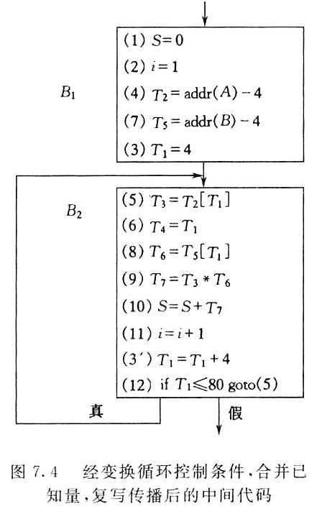
7．删除无用赋值
对赋值语句X=Y，若在程序的任何地方都不引用X，这时该语句执行与否对程序运行结果没有任何作用，这种语句称为无用赋值语句，可以删除。删除无用赋值语句，一是减少了无用的变量，二是使代码更简洁。
图7.4的四元式(2)，(6)，(11)都是无用赋值。删除后得到图7.5的代码序列。
云南大学数学系

Slide 10
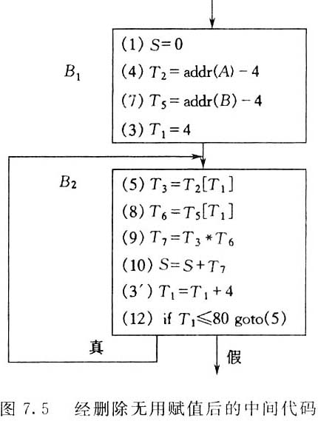
云南大学数学系

Slide 11
比较图7.1与图7.5，可以发现优化后的代码序列具有以下特点：
(1)减少了循环体内可执行代码，由10条减至6条。
(2)减少了作乘法运算的次数，由3次降为1次。
(3)减少了全程范围内使用的变量，如i，T₄等变量。
综上可知，经过一系列优化后的代码其执行效率明显提高。当然优化工作越多，编译系统的代价就会越大。因此，对某种程序设计语言翻译要实施什么优化，就要视语言的特点具体分析，力争设计一个最适应本语言特点的优化策略。
云南大学数学系

Slide 12
7.2 局部优化
局部优化(local)定义为应用于代码的线性部分的优化，也就是代码中没有转入或转出语句。一个最大的线性代码序列称为基本块的优化。在优化前，通常将代码序列按以下定义划分为一个一个的基本块，再在基本块内进行优化。
7.2.1 划分基本块的方法
基本块是指代码序列中一组顺序执行的语句序列。其中只有一个入口，一个出口，并且入口是基本块的第一个语句，出口是基本块的最后一个语句。因此划分基本块实质上就是要准确定义入口、出口语句。下面给出划分基本块的算法。
1．从四元式序列确定满足以下条件的入口语句
(1)四元式序列的第一个语句。
(2)由条件转移语句或无条件转移语句能转到的语句。
(3)紧跟在条件转移语句后面的语句。
云南大学数学系

Slide 13
2．确定满足以下条件的出口语句
(1)下一个入口语句的前导语句。
(2)转移语句（包括转移语句本身）。
(3)停语句（包括停语句本身）。
3．构造基本块，删去那些不属于任何基本块的语句
在一个基本块内，一般可以实行3种优化：合并已知量，删除无用赋值和删除多余运算。合并已知量和删除多余运算相对易于实现。对删除无用赋值，因为无法确定一个变量在基本块外是否被引用，所以仅局限在一个基本块。
若某变量A赋值后，在该A值被引用前，对A又重新赋值，则此时对A的赋值无效。
云南大学数学系

Slide 14
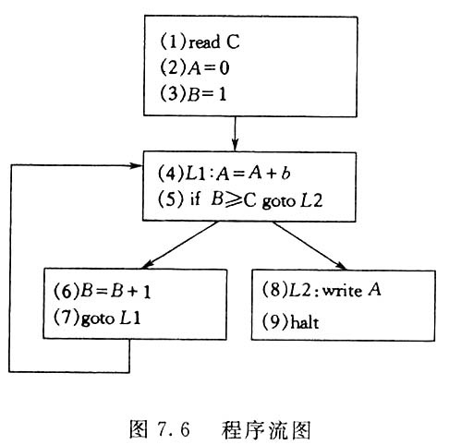
例7. 2 给以下四元式序列划分基本块。
(1) read C
(2)A=0
(3)B=1
(4) L1:A=A+B
(5) if B≥C goto L2
(6)B=B+1
(7) goto Ll
(8) L2: write A
(9) halt
根据划分基本块的算法可以确定，四元式(1),(4),(6),(8)是入口语句，(3),(5),(7),(9)是出口语句，因此分为4个基本块，得到如图7.6所示的程序流图。
云南大学数学系

Slide 15
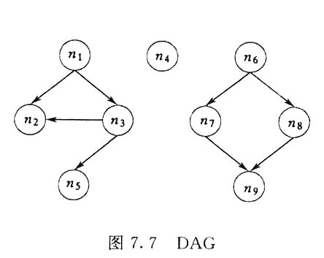
7.2.2 基本块的DAG表示
通常使用DAG图(无环路有向图，Directed Acyclic Graph)对基本块进行优化。
在图7.7所显示的DAG中，结点n₆是结点n₉的祖先，n₉是n₆的后代。
能够用来进行基本块优化的DAG，是一种其结点带有下述标记或附加信息的DAG。
云南大学数学系

Slide 16
(1)图的叶结点，即无后继的结点，以一标识符变量名或常数作为标记，表示该结点代表该变量或常数的值。如果叶结点用来表示变量A的地址，则用addr(A)作为该结点的标记。通常把叶结点上作为标记的标识符加上下标0，以表示它是该变量的初值。
(2)图的内部结点，即有后继的结点，以一个运算符作为标记，表示该结点代表应用该运算符对其直接后继结点所代表的值进行运算的结果。
(3)图中各个结点上可能附加一个或多个标识符，表示这些变量具有该结点所代表的值。以上这种DAG形成的过程可用来描述计算过程，称为描述计算过程的DAG,下面简称为DAG。
一个基本块由一系列四元式组成。每一个四元式都可以用相应的DAG结点形式表示，图7.8列出了四元式及其相对应的DAG结点形式。
云南大学数学系

Slide 17
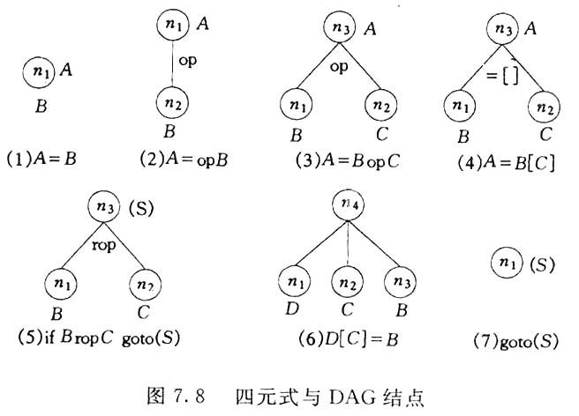
云南大学数学系

Slide 18
利用DAG进行基本块优化的基本思想是：首先顺序对一个基本块内的所有四元式构造成一个DAG，接着按构造结点的次序将DAG还原成四元式序列。构造DAG的同时已作了局部优化，那么最后得到的四元式序列已经经过了优化。
习惯上，将图7.8中所示四元式按对应结点的后继结点个数分为4类。
·0型四元式：后继结点为0，如四元式(1)。
·1型四元式：有1个后继结点，如四元式(2)。
·2型四元式：有2个后继结点，如四元式(3)，(4)，(5)。
·3型四元式：有3个后继结点，如四元式(6)。
在下面介绍的由基本块构造DAG的算法中，假设每一个基本块仅含0，1，2型四元式。用大写字母，如A，B等表示四元式中的变量名（或常数），函数Node(A)表示A在DAG中的相应结点，其值可为n或无定义，n表示DAG中的一个结点值。
云南大学数学系

Slide 19
由基本块构造DAG的算法如下。
设DAG为空。对基本块的每一四元式，顺序执行如下步骤。
(1)若Node(B)无定义，则构造一标记为B的叶结点并定义Node( B)为这个结点，判断当前四元式：
若为0型，则记Node( B)的值为n，转(4)。
若为1型，则转(2)中①。
若为2型，且Node (C)无定义，则构造一个标记为C的叶结点，并定义Node(C)为这个结点，转(2)中②。
(2)①如果Node( B)是标记为常数的叶结点，则转(2)中③，否则转(3)。②如果Node(B)和Node( C)都是标记为常数的叶结点，则转(2)中③，否则转(3)。③合并已知量。
执行op B（或B op C），令新常数为p。如果Node( B)(或Node(C)是处理当前四元式时新构造出来的结点，则删除它。若Node( p)无定义，则构造一用p做标记的叶结点n。置Node( p)=n，转(4)。
云南大学数学系

Slide 20
(3)寻找公共子表达式。检查DAG中是否有满足如下条件的一个结点：
①其惟一后继为Node( B)且标记为op。
②其惟一左后继为Node( B)，右后继为Node(C)，且标记为op。
如果不满足以上一个条件，则构造该结点n，否则就把已有的结点作为它的结点并设该结点为n，转(4)。
(4)如果Node(A)无定义，则把A附加在结点n上，并令Node(A)= n，否则，A为非叶结点时，先把A从Node( A)结点上的附加标识符集中删除(Node(A)为叶结点时，其标记不删除)，把A附加到新结点竹上并令Node(A)= n。转处理下一四元式。
云南大学数学系

Slide 21
例7.3 构造以下基本块的DAG。
(1) T₀=3.14
(2) T₁=2* T₀
(3) T₂=R+r
(4) A= T₁* T₂
(5) B=A
(6) T₃=2* T₀
(7) T₄=R+r
(8) T₅=T₃* T₄
(9) T₆=R- r
(10)B= T₅* T₆
按照算法顺序处理每一四元式后构造出DAG，如图7.9所示，其中每一子图(a)，(b)，…，(j)分别表示处理完四元式(1)，(2)，…，(10)后形成的DAG图。
云南大学数学系

Slide 22
观察图7.9(b)，对当前四元式T₁=2* T₀，首先执行算法中的步骤(1)，判断Node( B)无定义，构造一个标记为2的叶结点并定义Node(2)为这个结点，当前四元式是2型，判断Node( C)已有定义，此时为Node(T₀)。转步骤(2)中②，判断Node( B)= Node (2)和Node(C)=Node(T₀)都是标记为常数的叶结点，则执行B op C，令新结点为p(=6.28)，且p无定义，构造结点Node(p)=Node(6.28)，同时因为Node( B)= Node (2)是处理当前四元式时新构造出来的结点，则删除n₂，执行步骤(4)：判断Node(A)无定义，将T₁附加在结点n₃上，并令Node(T₁)=6.28。最后DAG生成了2个结点n₁和n₃，因结点n₂被删除将n₃改为n₂。图7.9(b)的形成实际上就是合并已知量的优化过程。
云南大学数学系

Slide 23
图7.9(d)中T₁，T₂已有定义，仅生成一个新结点n₆，将A附加在其上。
图7.9(e)中，结点B已有定义，直接附加在其上。
图7.9(f)的处理过程略同图7. 10 (b)，但在生成p时，因p已在DAG中，即Node(6.28)，故不用生成新结点，直接将T₃附加在结点6.28上。
图7.9(g)的生成过程实质上是做了删除公共子表达式的优化。因为DAG中已有叶结点R与叶结点r，并且执行op操作后得到的新结点T₂也已在DAG中，因此执行步骤(4)时，T₄无定义。将T₄附加在结点n₅上。
图7.9(i)中，变量R和r已在DAG中有相应的结点，执行操作“-”后，产生的新结点p无定义，所以仅生成一个新结点n₇，并在其上附加标志T6。
图7.9(J)中，对当前四元式B= T₅* T₆，DAG中已有结点T₅和T₆，执行算法步骤(4)，结点B已有定义且不是叶结点，先将原B从DAG中删除，生成一个新结点n₈，再将B附加在其上，令Node( B)= n₈。这一处理过程实质上删除了无用赋值B=A。至此得到的DAG如图7.9(j)所示。
云南大学数学系

Slide 24
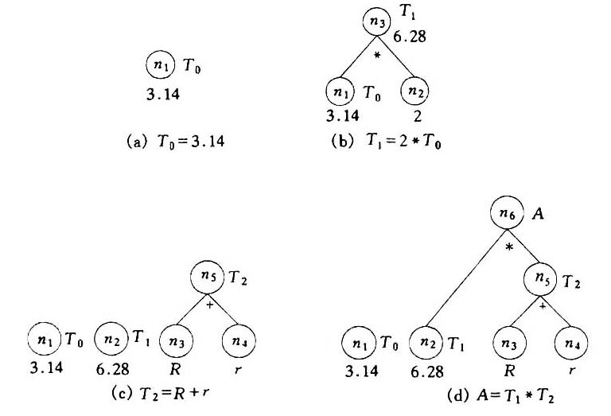
云南大学数学系

Slide 25
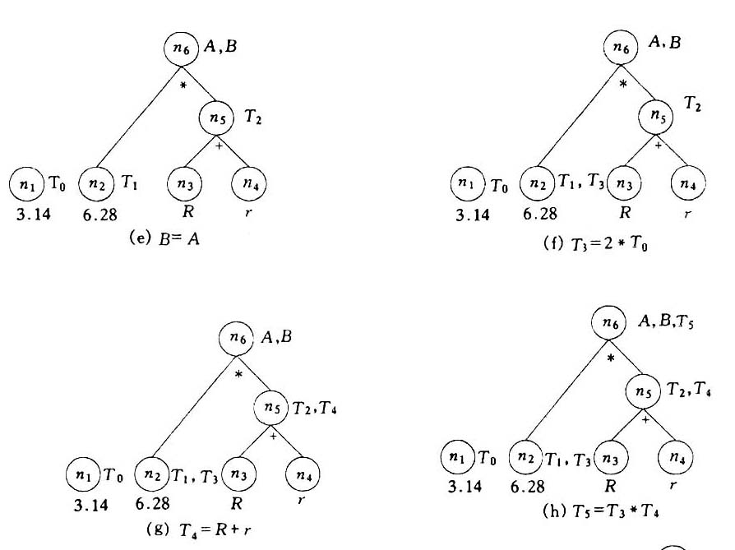
云南大学数学系

Slide 26
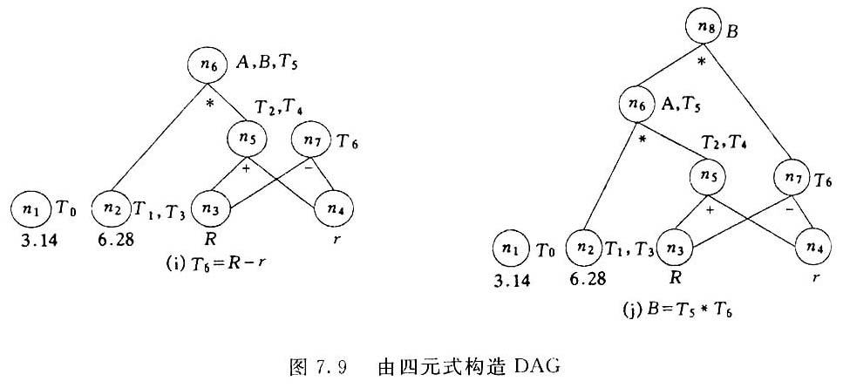
云南大学数学系

Slide 27
7.2.3 利用DAG进行基本块的优化处理
利用DAG进行基本块优化处理的基本思想是：按照构造DAG缩点的顺序，对每一个结点写出其相应的四元式表示。
为什么只要按顺序写出四元式，就已经做了基本块上的优化呢？原来在构造DAG的过程中，已经分别按照四元式的类型，完成了如下优化：
(1)合并已知量优化，详见图7.9(b)，其中主要处理工作按照算法的步骤(2)完成。
(2)删除公共子表达式，详见图7.9(g)。其主要处理工作按照算法的步骤(3)完成。
(3)删除无用赋值，详见图7.9(j)，其主要处理工作按照算法的步骤(4)完成。
下面根据DAG结点的构造顺序，按照图7.9(j)，写出相应四元式：
云南大学数学系

Slide 28
(1) T₀=3.14
(2) T₁=6.28
(3) T₃=6.28
(4) T₂=R+r
(5) T₄= T₂
(6) A=6.28* T₂
(7) T₅= A
(8) T₆=R- r
(9)B= A * T₆
设优化后的上述一组四元式序列为G’，G’较之优化前的一组四元式G，不但代码总数减少，而且对G中四元式(2) T₁=2* T₀和(6) T₃=2* T₀，在G’中已被优化为T₁=6.28，T₃=6.28，这是合并已知量的结果；对G中四元式(5) B=A，直至在下一个B被赋值时都没有被引用，显然是无用赋值，G’中已被删除；对G中具有公共子表达式的四元式(3) T₂=R+r，(7) T₄=R+r，G’中被优化为直接赋值T₄= T₂，避免了对公共子表达式R+r的重复计算。综上所述，利用DAG可以很方便地进行基本块内的优化处理。
云南大学数学系

Slide 29
观察图7.9(j)中所有叶结点和内结点以及其上的附加标识符，不难发现它们还具有这样的特点：
(1)在基本块外被定值，并在基本块内被引用的所有标识符，就是DAG中相应叶结点上标记的标识符。
(2)在基本块内被定值，且该值能在基本块后面被引用的标识符，就是DAG各结点上的附加标识符。
这些特点可以引导优化工作进一步深入，尤其是无用赋值的优化。主要表现在下面3种情况下的优化：
(1)如果DAG中某结点上的标识符在该基本块后面不会被引用，就可以不生成对该标识符赋值的中间代码。
(2)如果某结点n_{i}上没有任何附加标识符，或者n_{i}上附加的标识符在基本块后面不会被引用，而且n_{i}也没有前驱结点，这表明在基本块内和基本块后面都不会引用n_{i}的值，于是可以不生成计算n_{i}结点值的代码。
(3)如果有两条相邻的代码A= C op D和B-A，其中第一条代码计算出来的A值，仅在第二条代码中被引用，则将DAG中相应结点重写成中间代码时，原来的两条代码可以优化为B=C op D。
云南大学数学系

Slide 30
根据上述分析，假设图7.9(j)中的临时变量T₀，T₁，T₃，T₄，T₅，T₆在基本块后面都不引用，并设S₁和S₂为存放中间结果的临时变量，按照构造DAG结点顺序，可以将图7.9(j)对应的四元式序列重写为
(1) S₁=R+r
(2) A=6.28* S₁
(3) S₂=R- r
(4) B=A* S₂
四元式序列(1)至(4)，显然比G’的代码更为简洁，但是否最优呢？观察下面一组四元式：
(1) S₁=R- r
(2) S₂=R+r
(3) A=6.28* S₂
(4) B=A* S₁
云南大学数学系

Slide 31
它们没有按照原来代码的顺序出现，是按照其他顺序，即n₇，n₅，n₆和n₃重写四元式，但要满足其中任一内部结点在其后继结点之后被重写并且转移语句（如果存在）仍然是基本块的最后一个语句。后一组四元式生成的目标代码要好于前一组四元式的目标代码。为了得到最优目标代码，可以不按原DAG构造结点顺序重写四元式。如何安排四元式的结点顺序问题将在后面章节讨论。
云南大学数学系

Slide 32
7.3 循环优化
循环语句是程序设计语言中的一种控制语句，常常用来控制那些需要有规律或反复执行的语句序列。由这一语句序列生成的代码序列也称为循环。因为循环需要反复执行，所以对循环实施优化无疑会显著提高目标代码的执行效率。
实施循环优化包括将循环内的代码外提、强度削弱和删除归纳变量等。实施上述优化首先必须将循环与程序中其他语句区别开，因此需要对程序的控制流进行分析，接着定义循环，最后对其实施优化。本节按照这一过程分别介绍程序流图与循环、循环查找以及循环优化。
7.3.1 程序流图与循环
在对应于一个程序的一组中间语言代码中要进行循环优化，必须区别哪些中间代码组成循环，哪些中间代码是程序中其他语句。编译技术中常常用程序的控制流程图确定程序中的循环结构。
一个程序的控制流程图(简称为程序流图或流图)G是一个三元组，G=(N，n₀，E)，其中：
云南大学数学系

Slide 33
N表示流图的有限结点集，流图中每一个结点对应程序中的一个基本块，因此，N实质上就是一个程序的基本块集。
n₀表示惟一的首结点，流图的首结点是包含程序第一个语句的基本块。
E表示流图的有向边集。一条有向边定义为：假设流图中两个结点i，j分别对应程序的两个基本块i，j，若满足下述条件(1)或条件(2)，则从结点i有一条有向边引向结点j，记为(i→j)。
(1)i是j的前驱，j是i的直接后继，并且i的出口语句不是无条件转移语句goto(L)或停语句。
(2)i的出口语句是goto(L)或if…goto( L)，并且L是j的入口语句序号 。
云南大学数学系

Slide 34
例7.4 为以下程序构造一个沆图。
(1) read x
(2) read y
(3)c=x mod y
(4) if c=0 goto (8)
(5)x=y
(6)y=c
(7) goto (3)
(8) write y
(9) halt
首先将以上程序划分为4个基本块B₁至B₄，再根据流图的定义和程序流向构造有向边，得到程序流图如图7. 10所示。
云南大学数学系

Slide 35
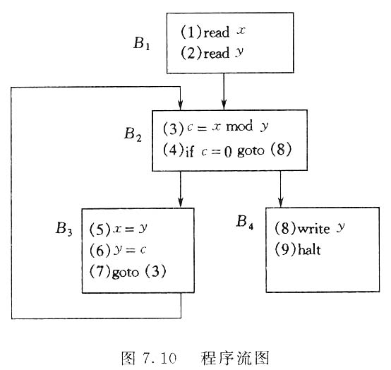
云南大学数学系

Slide 36
在程序流图中如何确定循环结构呢？分析程序设计语言中循环语句的特点，实现循环语句功能的中间语言代码具有这样的特点：首先必须是一组可以被重复执行的代码序列L₁→L_{k}，其次由于L₁→L_{k}的可重人性，就必须具有一个确定的入口，设为L₁，L₁可以是流图的首结点，也可以由循环外某一结点转入L₁，但循环的入口结点L₁必须是惟一的。
由以上分析可知，在程序流图中，确定为循环结构的一组代码必须满足；
(1)有且仅有一个入口结点。
(2)代码序列构成强连通子图，其中任意两个结点之间必有一条通路，而且通路上所有结点都属于该结点序列，如果序列只包含一个结点L_{i}，则必存在一条有向边E_{i}（L_{i}→L_{i}）（如图7.11中的结点序列{6})。
云南大学数学系

Slide 37
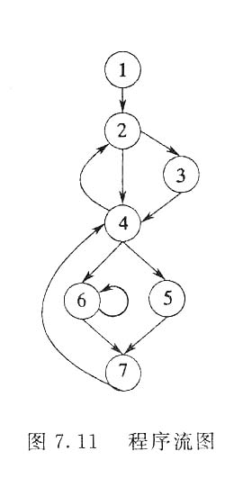
在图7. 11所示的程序流图中，符合以上循环定义的结点序列有：{6}，{4，5，6，7}和{2，3，4，5，6，7)。不满足循环条件的代码序列是{2，4}，{2，3，4}，{4，6，7}和{4，5，7}，因为它们虽然是强连通的子图，但其入口结点不惟一。
云南大学数学系

Slide 38
7.3.2 循环查找
在一个已知的程序流图里，如何确定循环是由哪些结点组成的呢？仔细观察程序流图中各结点的控制关系，根据循环语句的特点和循环的定义不难发现，从循环入口即循环的首结点开始，每一个结点都有其后继结点，直至循环的出口结点。同时从循环的出口结点一定要转向该循环的入口结点，这是由循环语句自身的功能所定。因为循环体被执行完后要判断循环条件是否成立，若成立，再重复执行循环体，体现在程序流图中就是循环出口结点至入口结点一定存在一条有向边，由这条有向边的出发结点(即循环出口结点)开始往回找前驱结点，直至循环入口结点就是循环。为了区别于其他的有向边，称上述有向边为回边，组成这条边的关键结点为必经结点。因此，查找循环的关键就是找回边及其所有与回边有关联的必经结点。
在程序流图中，对任意两个结点a和b，若从流图的首结点出发，到达a的任一通路都要经过b，则称b是a的必经结点，记为b DOM a。流图中结点a的所有必经结点的集合称为结点a的必经结点集，记为D(a)。
云南大学数学系

Slide 39
显然，对任意结点n，都有n DOM n，并且循环的入口结点是循环中所有结点的必经结点。
若将DOM看做流图结点集上走义的一个关系，根据以上定义，它具有以下性质：
(1)自反性
对流图中任意结点a，有a DOM a。
(2)传递性
对流图中任意结点a，b和c，若a DOM b 和b DOM c，则a DOM c。
(3)反对称性
若a DOM b和 b DOM a，则a=b。
由上可见，关系DOM是一个偏序关系，因此，任何结点n的必经结点集是个有序集。
例如，在图7. 11中，结点③，⑤，⑥，⑦仅具有自反性，首结点①是所有结点的必经结点，结点②是除结点①以外所有结点的必经结点，结点④是结点④，⑤，⑥，⑦的必经结点。
云南大学数学系

Slide 40
根据以上定义和DOM的性质，求得图7.11中各结点的必经结点集D(n)为
D(1)={1}
D(2)={1，2}
D(3)={1，2，3}
D(4)={1，2，4}
D(5)={l，2，4，5}
D(6)={1.2，4，6）
D(7)={l，2，4，7}
分析以上各结点的必经结点集，发现它们都具有以下的特点：
(1)流图的首结点是图中所有结点的必经结点。
(2)循环的首结点是循环中所有结点的必经结点。因此它必然出现在组成循环的每一个结点的必经结点集中。
(3)每一个结点a的必经结点集D(a)={a}∪(a的所有前驱结点集的必经结点集的交集)，即
D{a}={a}∪(∩{ D(b)|b是a的所有前驱结点集})。
云南大学数学系

Slide 41
例如，结点⑦有两个前驱结点⑤和⑥，则
D(7)={7}∪(D(5) ∩ D(6))
={7}∪{1，2，4} ={1，2，4，7}
又如，结点⑥有两个前驱结点④和⑥，则
D(6)={6}∪(D(4) ∩ D(6))
={6，1，2，4）
根据特点(3)有如下结论：
设P₁，P₂，…，P_{k}是结点a的所有前驱，并且b≠a，则b DOM a的充要条件是对所有Pi (1≤i≤k)都有b DOM P_{i}，即b是a的所有前驱结点的必经结点。
例7.5 计算图7.11中各结点的D(n)。
首先赋初值
D(1)={1}，D(2)=D(3)= D(4)=D(5)=D(6)=D(7)
={1，2，3，4，5，6，7}
对结点②，有两个前驱结点①和④，所以
D(2)={2}∪(D(1) ∩ D(4))={2}∪{1}={1,2}
同理可得到结点③④⑤⑥⑦的D(n)：
云南大学数学系

Slide 42
D(3)={3}∪ D(2)={3}∪{1,2}={1,2,3}
D(4)={4}∪(D(2) ∩ D(3) ∩ D(7))={4}∪{l,2}={1,2,4}
D(5)={5}∪ D(4)={5,1,2,4)
D(6)={6}∪(D(4) ∩ D(6))={6,1,2,4)
D(7)={7}∪(D(5) ∩ D(6))={7}∪{1,2,4}={7,1,2,4}
利用由上述算法求得的流图各结点的必经结点集D(n)，可以求出流图中的回边，最后用回边找出循环。
设a→b是流图中的一条有向边，若b DOM a，则称a→b是流图中的一条回边。
有向边a→b是否都是回边呢？由定义可知，作为回边的有向边，必须满足条件： b是a的必经结点。在图7. 11中，存在有向边①→②，但②不是①的必经结点，所以不是有向边。对有向边：
⑥→⑥ 因为D(6)={1，2，4，6}，所以6 DOM 6。
⑦→④ 因为D(7)={1，2，4，7}，所以4 DOM 7。
④→② 因为D(4)={1，2，4}，所以2 DOM 4。
云南大学数学系

Slide 43
上述3条有向边满足回边的条件，所以它们均为回边。可以验证流图中其他有向边均不满足回边的定义，所以不是回边。
如何根据回边求循环呢？如果已知有向边a→b是回边，根据循环的定义可知，该循环是由从结点b出发的，所有有通路到达结点a但该通路又不经过b的结点组成，并且b是该循环的惟一入口结点。这是因为以下两个理由。
(1)令上述结点集为L，则L必是强连通的。
令M=L-{b，a}。由L的组成可知，M中每一个结点n_{i}都可以不经过b到达n_{i}，又因为b DOM a，所以必有b DOM n_{i}。否则，从首结点就可以不经过b到达n_{i}，从而也可以不经过b到达 a，则与b DOM a矛盾。
由于有b DOM n_{i}，b必有通路到达M中任一结点n_{i}，而M中任一结点可以通过a到达b，从而M中任意两个结点之间必有一条通路，所以L中任意两个结点之间必有一条通路。
云南大学数学系

Slide 44
又由M中结点的特点可知，b到M中任一结点n_{i}的通路上的所有结点都属于M，n_{i}到a的通路上的所有结点也都属于M，所以L中任意两个结点之间通路上的所有结点都属于L，即L是强连通的。
(2)对所有n_{i}∈L，有b DOM n_{i}，即b是L的一个入口结点并且也是L的惟一入口结点。
设L有另一入口结点b₁∈L，b₁≠6，首先b₁不可能是首结点，因为b DOM a。若设b₁不是首结点，且设b₁的前驱b₂在L外，则b₂和a之间必有一条通路b₂→b₁→…→a，且该通路不经过b，从而b₂∈M，这与b₂∈L矛盾，因而不可能存在b1，所以b是L的惟一入口结点。
综上所述，L是包含回边a→b的循环，L是强连通的， b是循环的惟一入口结点。
在图7-11所示的流图中，回边⑥→⑥组成的循环是{6}。回边⑦→④组成的循环是{4，5，6，7}，其中结点⑤，⑥是不经过结点④而有通路到达结点⑦的结点。回边④→②组成的循环是{2，3，4，5，6，7}。
云南大学数学系

Slide 45
求由回边a→b组成的循环的基本思想是：首先确定循环的出口a，判断a和b，若a≠b，求a的所有前驱结点(∈L)，若前驱结点不是循环入口，再求前驱的前驱(∈L)，直至所求出的前驱都是a为止。
例如，在图7.11中，对回边⑦→④确定循环出口为⑦，求⑦的前驱⑤和⑥，它们都不是④，再分别求⑤的前驱(=④)，⑥的前驱(=④)，此时算法终止，得到循环{7，6，5，4}。
云南大学数学系

Slide 46
7.3.3 循环优化
对循环中的代码，可以实行代码外提、强度削弱和删除归纳变量筹优化。
1．代码外提
代码外提是将循环中的不变运算提到循环前面。不变运算是指其运算结果不受循环影响的表达式。
若循环中存在有待外提的不变运算，实施代码外提优化前，在循环的惟一入口结点B1前建立一个新结点B₀，称B₀为循环的前置结点，B₀是B₁的前驱，B₁是B₀的惟一后继。原来流图中从循环外引向B₁的有向边，改为引向B₀。如图7. 12所示，循环中外提的代码全部提到B₀中。
循环中的不变运算并不是在任何情况下都可以外提的。分析图7.13所示的流图，图中有回边④一②，因此{ B₂，B₃ ，B₄}组成循环，B₄是循环出口结点。在B₃中，i=2是不变运算。
云南大学数学系

Slide 47
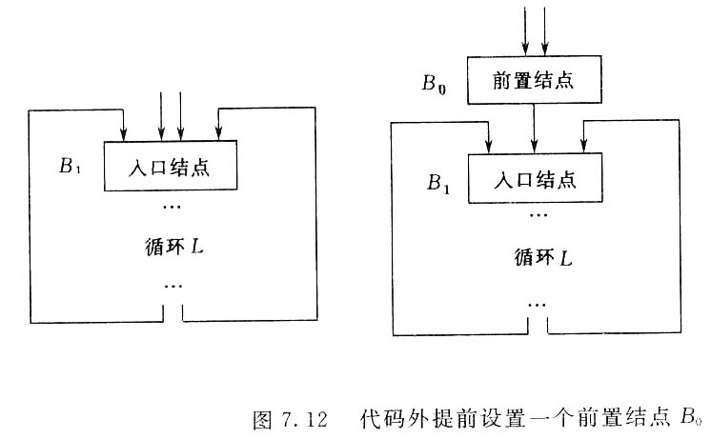
云南大学数学系

Slide 48
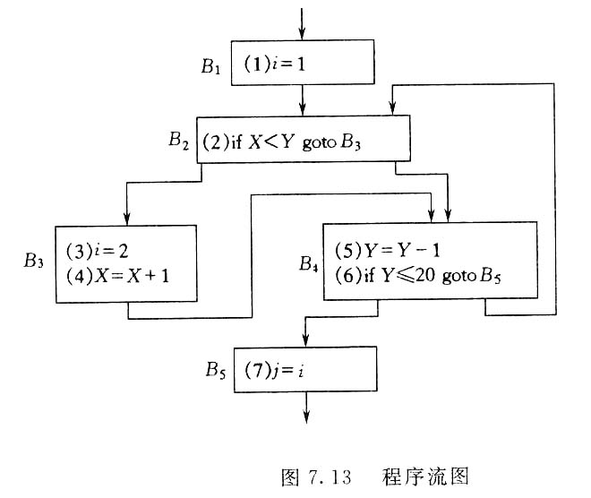
云南大学数学系

Slide 49
根据程序的执行顺序，若X<Y为真，执行B₃，这时执行i=2，若在此前提下转出循环后执行B₅，j=i=2；但是，若X<Y为假，不执行B₃，而是执行B₄，这时转出循环后j=i=l。
若将i=2提到循环外，则不论X<Y是否成立，最后j=i=2，显然外提改变了原来程序的运行结果。
为什么不变运算不能随意外提呢？分析程序的控制流可以看到，B₃不是循环出口结点B₄的必经结点，这就是问题的关键所在。因此，当把一个不变运算提到循环的前置结点时，要求该不变运算所在的结点是循环所有出口结点的必经结点。其次，需要分析变量i的定值点和引用点，变量i的定值点是指变量i在该点被赋值或输入值，i的引用点则指在该点使用了i。“点”是指某一四元式的位置。若循环中变量i的所有引用点只是B₃中i的定值点所能到达的，i在循环中不再有其他定值点，并且出循环后不再引用i的值，那么，即使B₃不是B₄的必经结点，也可以把i=2外提到B₂中。上述前提决定了外提后不影响原来程序的运行结果。
云南大学数学系

Slide 50
综上所述，当把循环中的不变运算A=B op C外提时，要求：
(1)循环中其他地方不再有A的定值点。
(2)循环中A的所有引用点都是而且仅仅是这个定值所能到达的。
下面，将根据上述讨论给出查找不变运算和代码外提的算法。
查找循环L中“不变运算”的算法：
(1)依次查看L中各基本块的每个四元式，如果它的每个运算对象或为常数，或定值点在L外，则将此四元式标记为“不变运算”。
(2)重复(1)直至没有新的四元式被标记为“不变运算”。
(3)依次查看尚未被标记为“不变运算”的四元式，如果它的每个运算对象或为常数，或定值点在L外，或只有一个到达定值点且该点上的四元式已标记为“不变运算”，则把被查看的四元式标记为“不变运算”。
云南大学数学系

Slide 51
下面是代码外提算法：
(1)用上述算法求出循环L的所有不变运算。
(2)对步骤(1)求出的每一个不变运算
S: A=B op C
或A=op B
或A=B
检查是否满足以下条件①或②：
①a. S所在的结点是L的所有出口结点的必经结点。
b．A在L中其他地方未再定值。
c．L中所有A的引用点只有S中的A的定值才能到达。
②A在离开L后不再是活跃的，并且条件①的b和c成立。
注意A在离开L后不再是活跃的是指，A在L的任何出口结点的后继结点的入口处不是活跃的(即从此点后不再被引用)。
(3)按步骤(1)所找出的不变运算的顺序，依次把符合(2)的条件①或②的不变运算S提到L的前置结点中。但是，如果S的运算对象(B或C)是在L中定值的，那么只有当这些定值四元式都已外提到前置结点中时，才可把S也提到前置结点中。
云南大学数学系

Slide 52
执行算法时应注意：如果把满足(2)中条件②的不变运算A=B op C外提到前置结点中，那么执行完L后得到的A值，可能与不进行外提的情形所得A值不同。但是因为离开循环后不会引用该值，所以不影响程序运行结果。
2．强度削弱与删除归纳变量
强度削弱是指把程序中执行时间较长的运算替换成执行时间较短的运算。例如把循环中的乘法运算替换成递归加法运算，不仅如此，强度削弱对加法运算也可实行。
强度削弱一般在下述情况下进行：
(1)如果循环中有关于变量i的递归赋值i=i±C(C是循环不变量)，并且循环中关于变量T的赋值运算可化归为T= K*i±C₁ (K和C₁都是循环不变量)，那么，对T的赋值运算可以进行强度削弱。
(2)进行强度削弱后，循环中可能出现一些新的无用赋值，如果它们在循环出口以后不是活跃变量，则可将其从循环中删除。
(3)循环中下标变量的地址计算是有规律的运算，同时也很费时间，对这类计算进行强度削弱优化后，效果非常明显。
云南大学数学系

Slide 53
实施强度削弱后，可进行删除归纳变量优化。处理时，首先确定循环中的基本归纳变量和归纳变量以及它们之间的线性关系。
如果循环中对变量i只有惟一的形如i=i±C的贼值，其中C为循环不变量，则称i为循环中的基本归纳变量。
如果i是循环中的一个基本归纳变量，变量j在循环中的定值总是可化归为i的同一线性函数，即j=C₁*i±C₂，其中C₁和C₂都是循环不变量，则称j是归纳变量，并称j与i同族。一个基本归纳变量也是一个变量。
一个基本归纳变量i除用于自身的递归定值外，往往只在循环中用来计算其他归纳变量以及用来控制循环的进行。这样可用与i同族的某一归纳变量j去替换用于循环控制条件中的基本归纳变量i。进行这些变换后，基本归纳变量的递归赋值成为了无用赋值，可以删去。
云南大学数学系

Slide 54
一般情况下，删除归纳变量是在强度削弱以后进行。下面是强度削弱和删除归纳变量的算法：
(1)利用循环不变运算信息，找出循环中所有基本归纳变量。
(2)找出所有其他归纳变量A，并找出与已知基本归纳变量X同族的线性函数关系FA(X)：
①在循环L中找出如下形式的四元式：A=B*C，A=C*B，A=B/C，A=B±C，A=C±B，其中B是归纳变量，C是循环不变量。
②假设找出的四元式是S：A = C*B，这时
a．如果B是基本归纳变量，则X就是B，A与基本归纳变量B是同族的归纳变量，且A与B的函数关系是
F_{A}(X)=C*B。
b．如果B不是基本归纳变量，假设基本归纳变量为D，B与D同族且它们的函数关系为FB(X)，那么，如果L外B的定值点不能到达S且L中B的定值点与S之间未曾对D定值，则X就是D，A与D是同族的归纳变量，A与D的函数关系是：
F_{A}(D)=C*B=C*F_{B}(D)
云南大学数学系

Slide 55
(3)进行强度削弱优化。
对(2)中找出的每一个归纳变量A，假设A与基本归纳变量B同族，而且A与B的函数关系为FA(B)=C₁*B+C₂，其中C₁，C₂是循环不变量，则执行以下步骤：
①建立一个新的临时变量S_{FA}( B)。如果两个归纳变量A与A'同族，并且A和A'与其同族基本归纳变量B的函数关系相同，即
F_{A}(B)=F_{A′} (B)
则对这两个归纳变量只建立一个临时变量S_{FA}( B)。
②在循环前置结点原有的四元式后面，增加
S_{FA}( B)= C₁*B
S_{FA}( B)= S_{FA}( B)+C₂
如果C₂=0，则没有后一个四元式。
③把L中原来对A赋值的四元式改为A= S_{FA}( B)。
④在L中基本归纳变量B的惟一赋值B=B±E(E是循环不变量)后面，增加
S_{FA}( B)= S_{FA}( B)+C₂*E
如果C₁≠1且E是变量名，则上式是以下两个四元式：
T= C₁*E
云南大学数学系

Slide 56
S_{FA}( B)= S_{FA}( B)+T
其中T为临时变量。
(4)删除对归纳变量的无用赋值。
依次考察第(3)岁中每一归纳变量A，如果在A= SFA( B)与循环中任何引用A的四元式之间没有对SFA( B)的赋值且A在循环出口之后不活跃，则删除A= SFA( B)，并把所有引用A的地方改为引用S_{FA}( B)。
(5)删除基本归纳变量。
如果基本归纳变量B在循环出口之后是不活跃的，并且在循环中，除在其自身的递归赋值中被引用外，只在形如if B rop Y goto Z中被引用，则
①选取一个与B同族的归纳变量M，并设
FM(B)= C1*B+C₂
②建立一个临时变量R，并用
R =C₁*Y
R = R+C₂
if F_{M}(B) rop R goto Z
来替换if B rop Y goto Z。
③删除L中对B递归赋值的四元式。
云南大学数学系

Slide 57
7.4 窥孔优化
窥孔优化方法是一种简单但有效的改进代码质量的技术。这种技术主要通过分析一小段目标指令(称为窥孔)，并把这些指令替换为更短和更快的一段指令，从而提高代码的质量。
为了得到最大的优化效果，有时需对目标代码进行若干遍的处理，进行窥孔优化后的代码结构有可能给后续的优化提供进一步的处理机会，这也是窥孔优化的显著特点之一。
窥孔是指目标程序中的一个可移动的小窗口，窥孔中的代码可以不相邻。窥孔优化主要包括删除冗余存取指令、删除不可达代码、控制流优化、强度削弱、删除无用操作等处理。
1．删除冗余存取指令
若有两条指令：
(1) ST R0，A
(2) LD R0，A
指令ST的功能是把寄存器R0的内容存到A单元，指令LD的功能是把A单元的内容取到寄存器R0。
由于指令(1)执行后，能够保证A的值在R0中，指令(2)中LD操作是冗余的。如果指令(1)(2)是连续执行的，这时可以删去指令(2)，但若指令(2)带有标号，即不能保证(1)(2)的连续性，则不可删除(2)。
云南大学数学系

Slide 58
2．删除不可达代码
不可达代码是指程序的控制流不能到达的代码，即在任何情况下都不被执行的代码。删除不可达代码不影响程序的运行结果。一般情况下，若无条件转移代码的后续语句是无标号指令，这时这个无标号指令即为不可达代码。例如，
…
goto L₁
S语句序列
L₁：…
上例中，S语句序列显然在任何情况下都不可能被执行，即为不可达代码，因此可以删去。
3．删除无用操作
无用操作是指执行后不改变数据结果的操作。例如，
ADD R, #0
MUL R，#0
指令ADD是使寄存器内容加上常数0，指令MUL是使寄存器内容减去常数0。这些操作显然是无用操作，可以删除。
云南大学数学系

Slide 59
4．控制流优化
如果代码结构中出现以下连续转移的情况，则可用相应的语句替换，如下面的几种情况：
第一种情况：
goto L₁
…
L₁：goto L₂
优化为
goto L₂
…
L1：goto L₂
第二种情况：
goto L₂
…
L₁：goto L₂
优化为（删去L₁语句）
goto L₂
…
goto L₂
云南大学数学系

Slide 60
第三种情况：
if a<b goto L₁
…
L₁：goto L₂
优化为
if a<b goto L₂
…
L₁：goto L₂
第四种情况：
goto L₁
…
L₁：if a<b goto L₂
L₃：
优化为
if a<b goto L₂
goto L₃
…
L₃：
云南大学数学系

Slide 61
5．强度削弱
强度削弱是指尽量用执行时间短的指令去替换那些执行时间长的指令。
例如，对寄存器执行左移的操作比乘法操作(MUL)快，因此可以用左移操作替换乘法操作。
以上介绍了几种典型的窥孔优化方法，显而易见，该方法不仅可以在目标代码上进行优化，也可以在中间代码上进行优化。反复实施多种窥孔方法，将会大大提高代码结构的质量，从而提高编译系统的效率。
云南大学数学系

